Slide 1
УЧИМ
БУКВЫ
Учимся
писать
БУКВА С

Slide 3
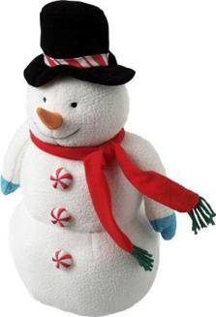
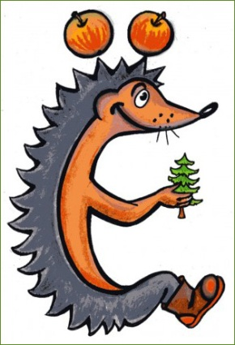

Slide 7
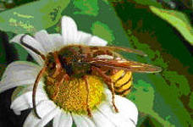
На что похож звук « С»?
На ветерок, который свистит за окном. Произнесите.
Повторите чистоговорку
Су-сы-со-са полосатая оса
Сы-со-са-су не поймать в саду осу.

Slide 8
Толковый словарь Ушакова
УСЫ
1. Волосяной покров над верхней губой у мужчин 2. У животных: щетинообразные волосы по бокам верхней губы. (Кот с усами).

Slide 9
1 Б УМНИЦА

Slide 10
mir-zverej.ru/comment_1255619339.html – страус
www.pts2003.by.ru/swan/straus-01.htm - страус
http://www.razvitierebenka.com/2010/03/blog-post_22.html - буквы
www.mocktail.ru/archives/categor...l/fruit/ - сироп и сок в стакане
www.alterwest.ru/cat2.php - сырок
poeday.ru/eda_cats.php%3Fcat_id%3D58 – салаты
belcook.com/cat/veg/solenya-i-ma.../page/2/ - соленья
www.liveinternet.ru/community/1759949/ - спаржа
www.tort-magazin.ru/vkus/sufle-b...erry.htm - суфле
www.teanu.ru/2008/12/sosiski-v-t...use.html - сосиски
www.povodok.ru/encyclopedia/phot...207.html - страус
suroc.camel.refreshlab.ru/ - сурок
commons.wikimedia.org/wiki/File:...eton.JPG – сурок
www.techincom.ru/prew_cat.htm%3F...d%3D1208 – скорая помощь
bse.sci-lib.com/particle000381.html – саранча
www.batikart.ucoz.ru/index/0-10 - свечи
www.stimul.co.ua/resource.php%3F...s%3D2251 – сургуч
mebelwiki.com/%25D0%25A1%25D0%25...5D0%25B0 – смола
moikompas.ru/compas/kley – клей
www.oops.zp.ua/2008-01-05%3Ffirs...26pg%3D3 – сугробы
www.gold-rus.com/Gold/ru.html - сито
http://clipartcorel.narod.ru/index.html - рамка
Аудиофайл для ролика взят с сайта http://alphabook.ru
http://rusedu.ru/detail_4447.html - презентация «Письменные буквы русского алфавита», автор – Чулихина Е. А.
Толковый словарь К. Ушинского
В.Волина Весёлая грамматика -Чистоговорка
www.lenagold.ru – слон, , снеговик, , собаки
http://filmiki.arjlover.net/ - мультфильм
В уроке использован материал презентации учителя О. Бойковой

